Slide 2
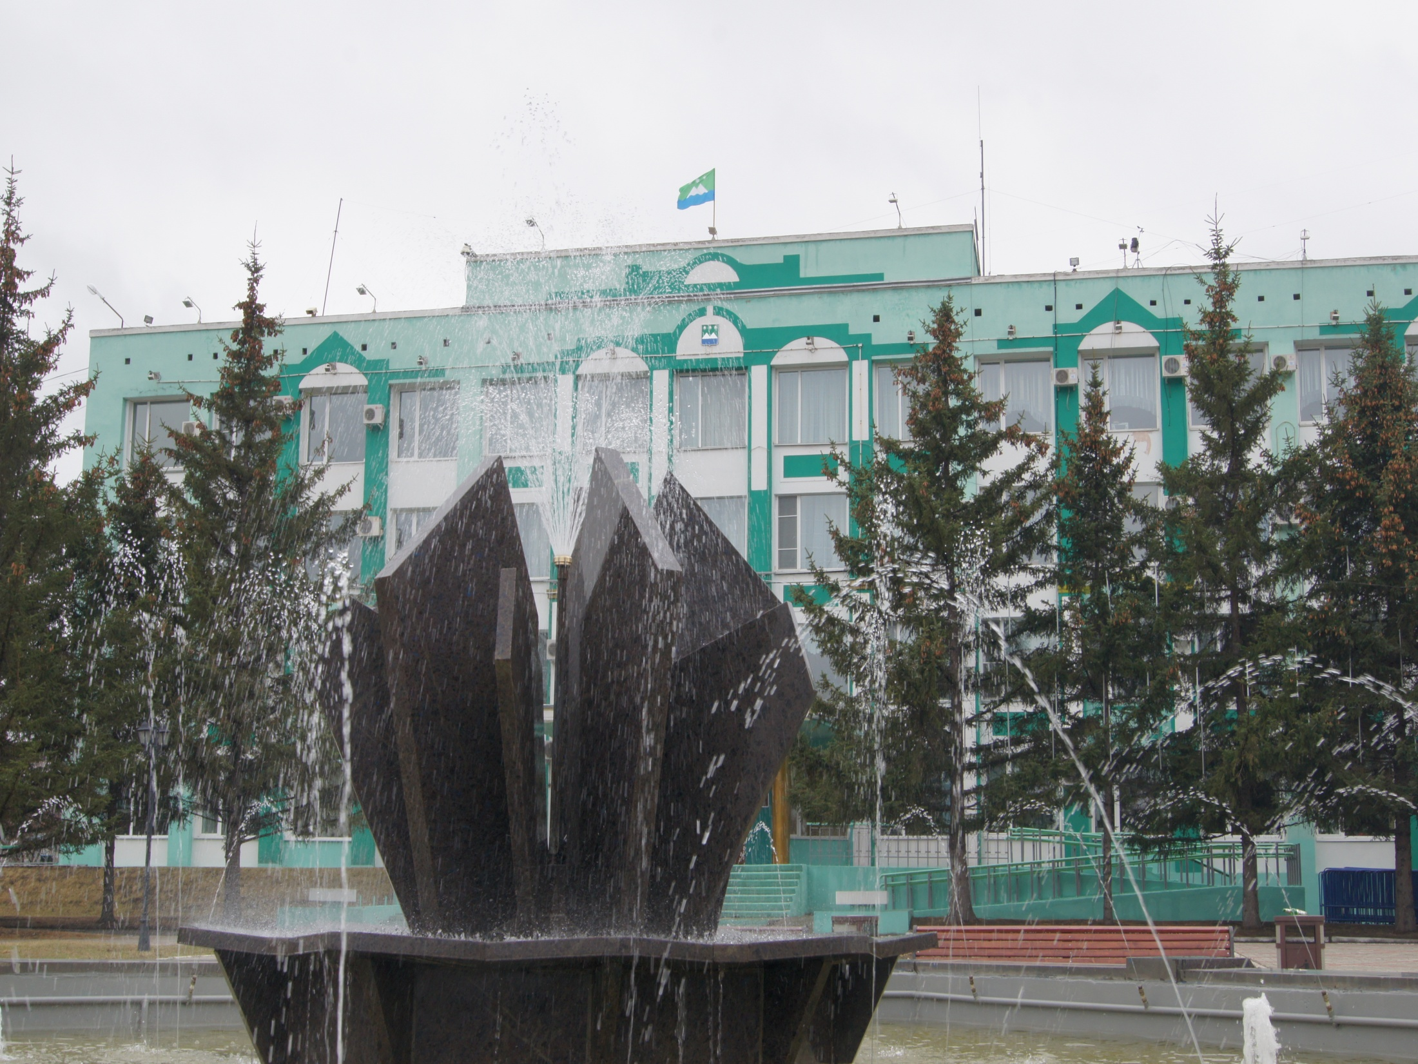
Ты загляделся в заречные сини,
Город, тебе свою песню пою.
Ты тоже частичка великой России,
Ты её сын в приамурском краю.
Город любимый, ты в сердце прописан
Сказкой прошедшей и былью живой.
Воздух твой чистый весь солнцем прописан,
Город над Томью – раздольной рекой.
Ты мне понятней и ближе с годами,
Здесь я родился, учился, здесь рос…
Родину мы не придумали сами,
Родина мне – мой родной Белогорск!

Slide 4
Белые горы за Томью - рекой, Плесы и косы покрыты талою,
Сопки в багульнике, сосенок
горстка,
Нет мне дороже, родней
Белогорска.

Slide 5
Тихих улочек сеть, ручейки –
переулки
Душу греют мою, словно угли
в печурке.
Томь обнимает берегом левым
Город, что строим, растим и
лелеем.

Slide 6
…Век пролетел, уж второй
отступает,
Томь обмелела, и город страдает,
Его и японцы неволей пытали,
И белые банды хребет здесь
сломали

Slide 7
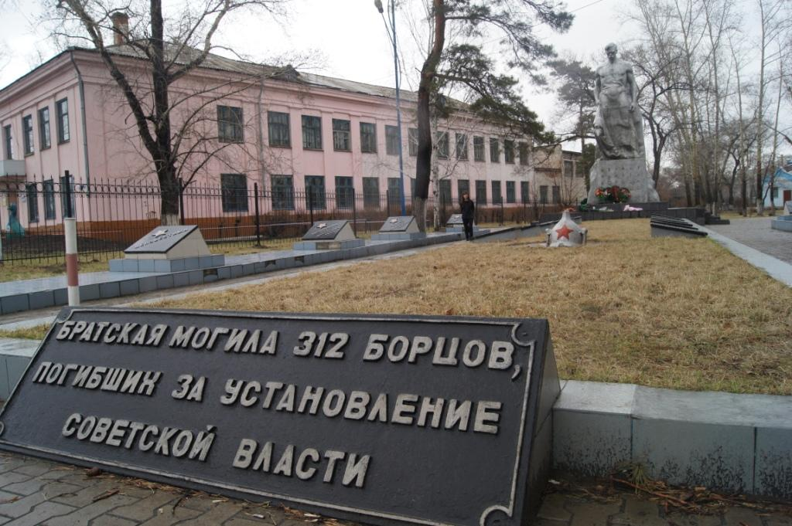
Но выстоял город и впредь
стоять будет
И 312 борцов не забудет.
Он обновится иконой странною,
В стихах воссияет, споется
былиною.

Slide 8
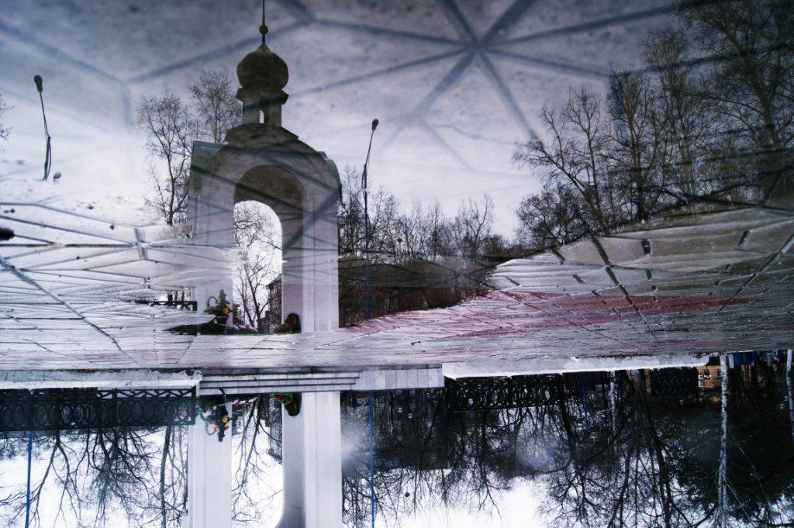
Белый туман опустился в долину,
Город окутал, холмы и низины,
Сопки в багульнике, сосенок
горстка
Нет мне дороже, родней Белогорска.

Slide 9
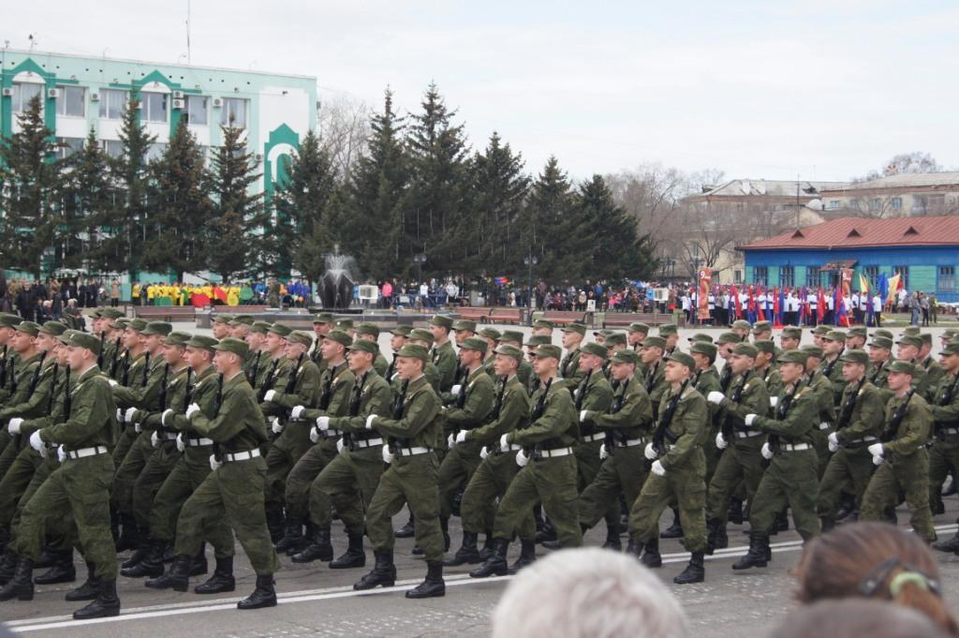
Парад Победы
2012 г

Slide 10
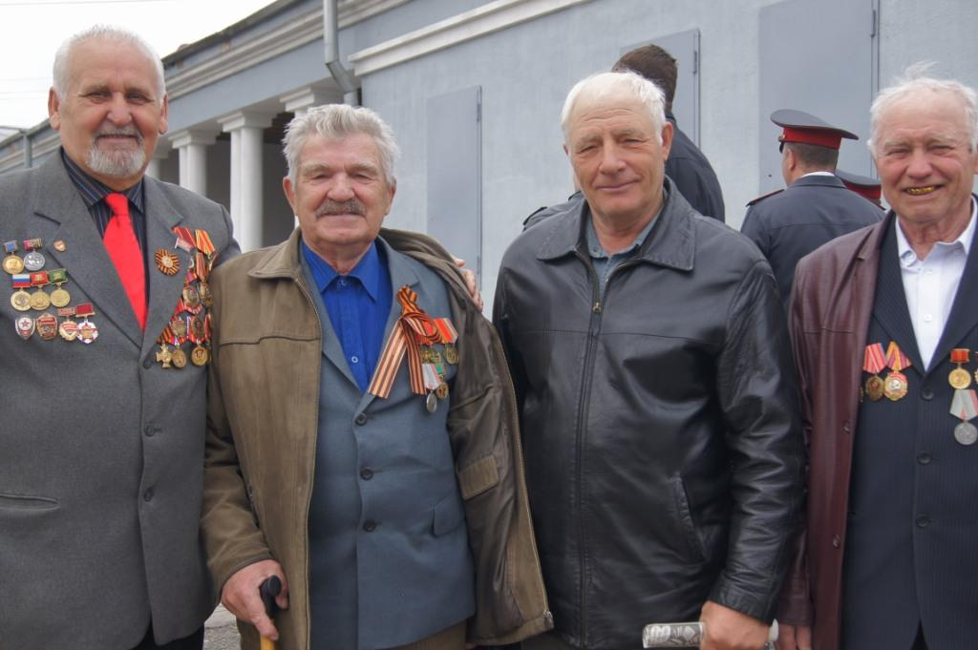
СПАСИБО ВЕТЕРАНАМ!!!
Что небо светлое над нами,
Что солнце радует лучами, Что мир вокруг и тишина.
За то, что кончилась война!

Slide 12
Официальный гимн города Белогорска:
Над Томью - рекою рассвет серебрится,
У Белой горы нашей жизни причал,
Родной Белогорск, для меня ты - столица,
Венчаешь земное начало начал.
Здесь предки в тайге приамурской создали
Опору России в былые года,
И по Транссибирской стальной магистрали
Стучали, как наши сердца, поезда!
Припев:
Наш Белогорск, почувствуй дух державы
В раздольной песне, в мирном ремесле.
Твори и процветай в сиянье славы.
Для нас ты лучший город на Земле.
Рождённый на Зейско-Бурейской равнине,
Ты стал, Белогорск, нашей яркой судьбой.
Мы в деле полезном и в смелом почине,
В печали и в радости - вместе с тобой.
Нам есть чем на улицах этих гордиться,
Здесь мыслей, деяний и творчества взлёт.
Мы будем на благо России трудиться,
К грядущим победам веди нас вперёд.

